Slide 1
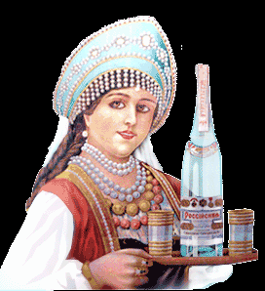
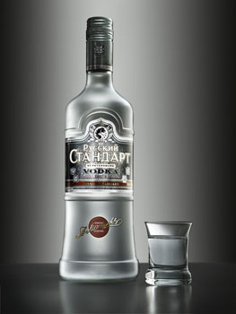
Ruská vodka

Slide 2
Ruská vodka - historie
Historie vodky sahá až do 15. stol. kdy ruský car Ioann III založil první monopol na výrobu a prodej chlebového vína – tak se tehdy nazývala vodka. V roce 1533 car Ivan Hrozný otevírá v Moskvě první „carský výčep“.
18. století je označováno za „zlaté období“ v dějinách ruské vodky. V roce 1755 carevna Jekatěrina II Veliká svým výnosem předává lihovarnictví jako výlučnou privilegii do rukou šlechtě a osvobozuje ji od veškerého zdanění.

Slide 3
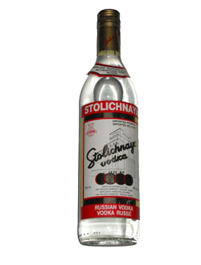
Výrobní proces vodky
vodka je silný alkoholický nápoj, získávaný procesem zpracování aktivním uhlím roztoku vody a lihu (obsah lihu od 40 do 56%)
s následnou filtrací, vodka se rozlišuje
na základě použitých surovin při výrobě
technologie destilace a fermentace
ideální vodka nemá mít barvu, chuť a
vůni
v průběhu 500 let se technologie
výroby měnila a zdokonalovala

Slide 4
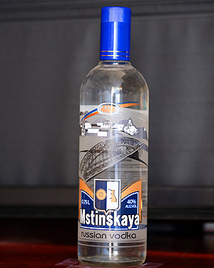
Jak a s čím vodku konzumovat
doba skladování vodky je 12 měsíců. Před upotřebením musí být vodka ochlazena na 8-10ºC. Pít je třeba malými doušky ze skleněných skleniček na vodku s objemem ne více než 50 gramů.
vodku podáváme s vepřovou
slaninou, šunkou, telecím, tlačenkou,
slanou rybou nebo kaviárem, lososem
a veškerou kvalitní rybou, kysaným zelím
a nakládanými jablky a rajčaty, smaženým
baklažánem, solenými a nakládanými
houbami, ruskou červenou řepou a vařenými brambory

Slide 5
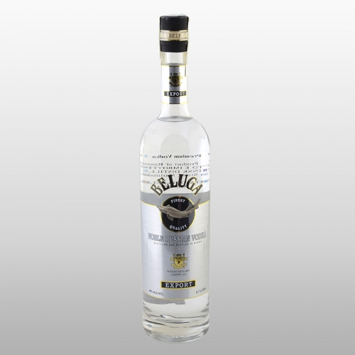
Co pro Rusko vodka znamená
kvůli vodce přicházeli lidé o majetek, o život, kvůli ní se prohrávaly války i ztrácely politické pozice. Vodka byla, a často ještě je, platidlem.
vodka jako styl života, jako část
ruského světa. Vodka patří mezi
nejoblíbenější nápoje a skoro
polovina Rusů umírá na nemoci,
za které může právě tvrdý alkohol.
TO JE VODKA!

Slide 6
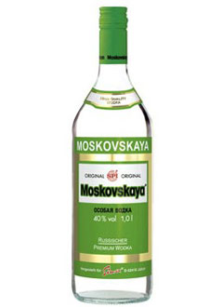
Druhy ruských vodek
Vodka Extra Elit - výrobní závod byl založen v roce 1902, jedinečnost vyráběné produkce vytváří používání unikátní vody nasycené stříbrem z vrtu 320 metrů hlubokého
Stolichnaya vodka – tradiční ruská vodka vyráběná z pšenice a rýže
Moskovskaya - speciálně upravená
z přírodní vody očištěné aktivním uhlím
a filtrované ve filtrech s křemičitým
pískem, což zaručuje vysoký stupeň
čistoty nápoje.
a mnoho dalších …

Slide 7
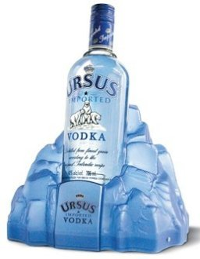
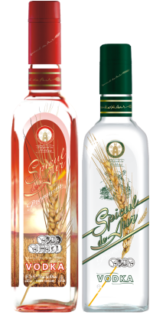
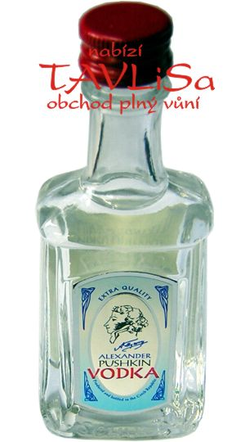
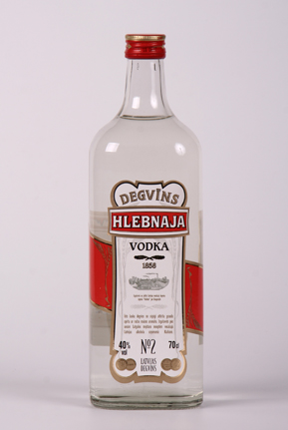
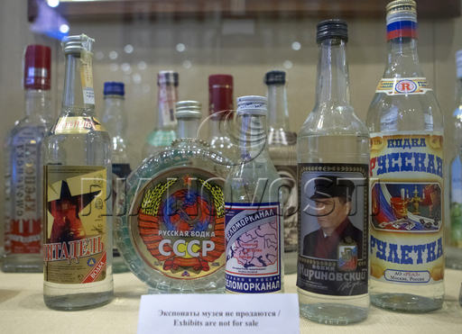

Slide 8
